Slide 1
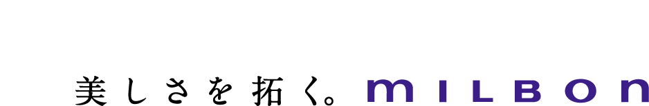









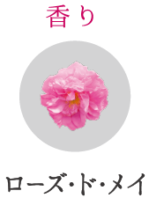









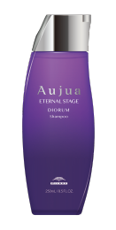
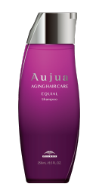
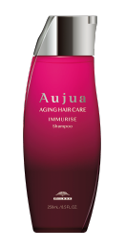
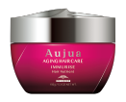
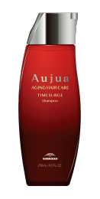
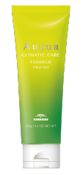
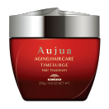
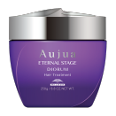
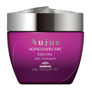
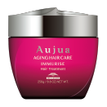

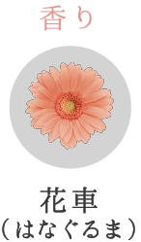

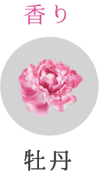

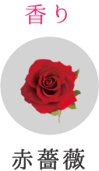

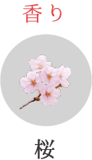

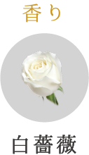


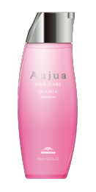
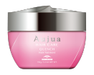




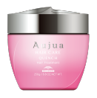
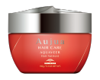
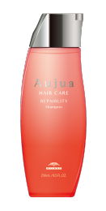
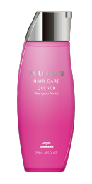
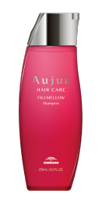
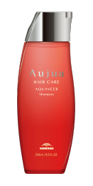
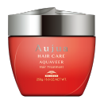
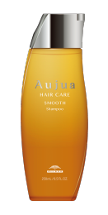
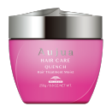
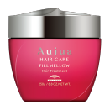
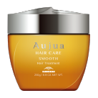
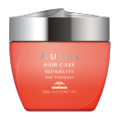
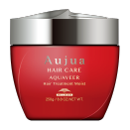


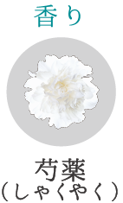

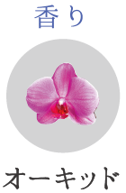

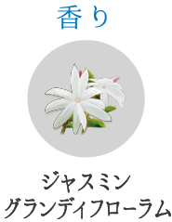

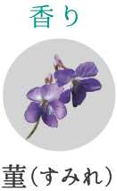

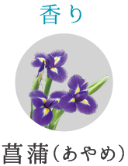





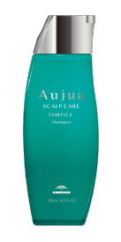
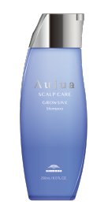
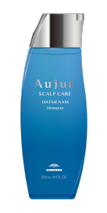

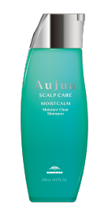
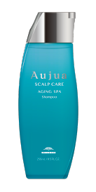

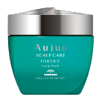

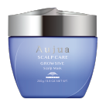
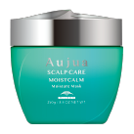
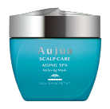
ケアしても物足りず、
ハリツヤがないと
感じる方へ
毛先のまとまりと根元の
立ち上がりの弱さが
気になりだした方へ
カラーやパーマの
ダメージが
気になりだした方へ
まとまりの悪さが
気になりだした方へ
微粒子汚れ を除去し、
ツヤのある髪へ
※2
ディオーラム
シャンプー
ディオーラム
ヘアトリートメント
エクイアル
シャンプー
エクイアル
ヘアトリートメント
イミュライズ
シャンプー
イミュライズ
ヘアニュートリエント
タイムサージ
シャンプー
タイムサージ
ヘアトリートメント
150g
250mL
500mL
1Lパック
5,500円
エクスシールド
クリアジェル
4,620円
7,040円
10,560円
250g
500g
1kgパック
5,720円
8,690円
13,090円
250mL
500mL
1Lパック
3,850円
5,830円
8,690円
250g
500g
1kgパック
4,950円
7,480円
11,220円
250mL
500mL
1Lパック
3,850円
5,830円
8,690円
250mL
500mL
1Lパック
3,080円
4,620円
6,930円
250g
500g
1kgパック
イミュライズ
ヘアトリートメント
4,180円
6,270円
9,460円
120g
*シャンプー前に使用する
250g
500g
1kgパック
2,640円
4,950円
7,480円
11,220円
クエンチ
シャンプー
クエンチ
ヘアニュートリエント
ブリーチによって
スカスカ、
ゴワつく髪の悩みに
カラーやパーマ
などによって
パサつく
髪の悩みに
150g
ブローや
ヘアアイロンなどの
熱で硬くなった髪の悩みに
くせによるうねりで、
まとまりにくい髪の悩みに
1本1本が細く
からまりやすい髪の
悩みに
250mL
500mL
1Lパック
3,080円
4,620円
6,930円
4,730円
クエンチ
ヘアトリートメント
250g
500g
1kgパック
アクアヴィア
ヘアニュートリエント
リペアリティ
シアーフォーム
ヘアトリートメント
4,180円
6,270円
9,460円
150g
リペアリティ
シャンプー
170g
320g
フィルメロウ
シャンプー
フィルメロウ
ヘアトリートメント
アクアヴィア
シャンプー
4,730円
スムース
シャンプー
スムース
ヘアトリートメント
3,520円
5,060円
カラーやパーマ
などによって
パサついて
広がる髪の悩みに
クエンチ
シャンプー
モイスト
クエンチ
ヘアトリートメント
モイスト
アクアヴィア
ヘアトリートメント
ヘアトリートメント モイスト
250mL
500mL
1Lパック
3,850円
5,830円
8,690円
250mL
500mL
1Lパック
3,080円
4,620円
6,930円
250g
500g
1kgパック
4,180円
6,270円
9,460円
250mL
500mL
1Lパック
3,080円
4,620円
6,930円
250mL
500mL
1Lパック
3,080円
4,620円
6,930円
250g
500g
1kgパック
リペアリティ
ヘアトリートメント
250mL
500mL
1Lパック
3,080円
4,620円
6,930円
250g
500g
1kgパック
4,180円
6,270円
9,460円
4,180円
6,270円
9,460円
250g
500g
1kgパック
250g
500g
1kgパック
4,180円
6,270円
9,460円
4,950円
7,480円
11,220円
※7
地肌からくる
髪の悩み が
幅広く気になる方へ
髪が弱々しくなってきた
と感じる方へ
まとまりの悪さやダメージが
気になりだした方へ
地肌の乾燥やかゆみが
気になりだした方へ
トップのボリュームが
気になりだした方へ
※3
フォルティス
シャンプー
フォルティス
スカルプマスク
グロウシブ
シャンプー
グロウシブ
スカルプマスク
オーセナム
シャンプー
オーセナム
フォーミング
マスク
モイストカーム
モイスチュア
クリアシャンプー
モイストカーム
モイスチュアマスク
エイジングスパ
シャンプー
エイジングスパ
クリアフォーム
エイジングスパ
リラクシング マスク
※4
※5
250g
500g
1kgパック
250mL
500mL
1Lパック
※6
4,180円
6,270円
9,460円
4,620円
7,040円
10,560円
250g
500g
1kgパック
5,720円
8,690円
13,090円
250mL
500mL
1Lパック
3,850円
5,830円
8,690円
250mL
500mL
1Lパック
3,080円
4,620円
6,930円
170g
320g
3,080円
4,400円
250g
500g
1kgパック
170g
320g
4,180円
6,270円
9,460円
250mL
500mL
1Lパック
3,520円
5,060円
3,850円
5,830円
8,690円
250g
500g
1kgパック
4,950円
7,480円
11,220円
250mL
500mL
1Lパック
3,080円
4,620円
6,930円
※1 年齢に応じたお手入れのこと。 ※2 大気中に浮遊するちり・ほこり・花粉などが髪に付着すること。 ※3 ツヤやハリコシの低下、トップのボリュームの低下、まとまりの悪さやダメージのこと。
＊花の写真と香りは全てイメージです。 ＊価格は全て税込価格です。
※4 販売名：オージュア ＧＲ シャンプー ※5 販売名：オージュア ＧＲ スカルプマスク ※6 販売名：オージュア ＭＣ モイスチュアクリアシャンプーｖ ※7 エイジングスパとは、年齢に応じたお手入れのこと。

Slide 2

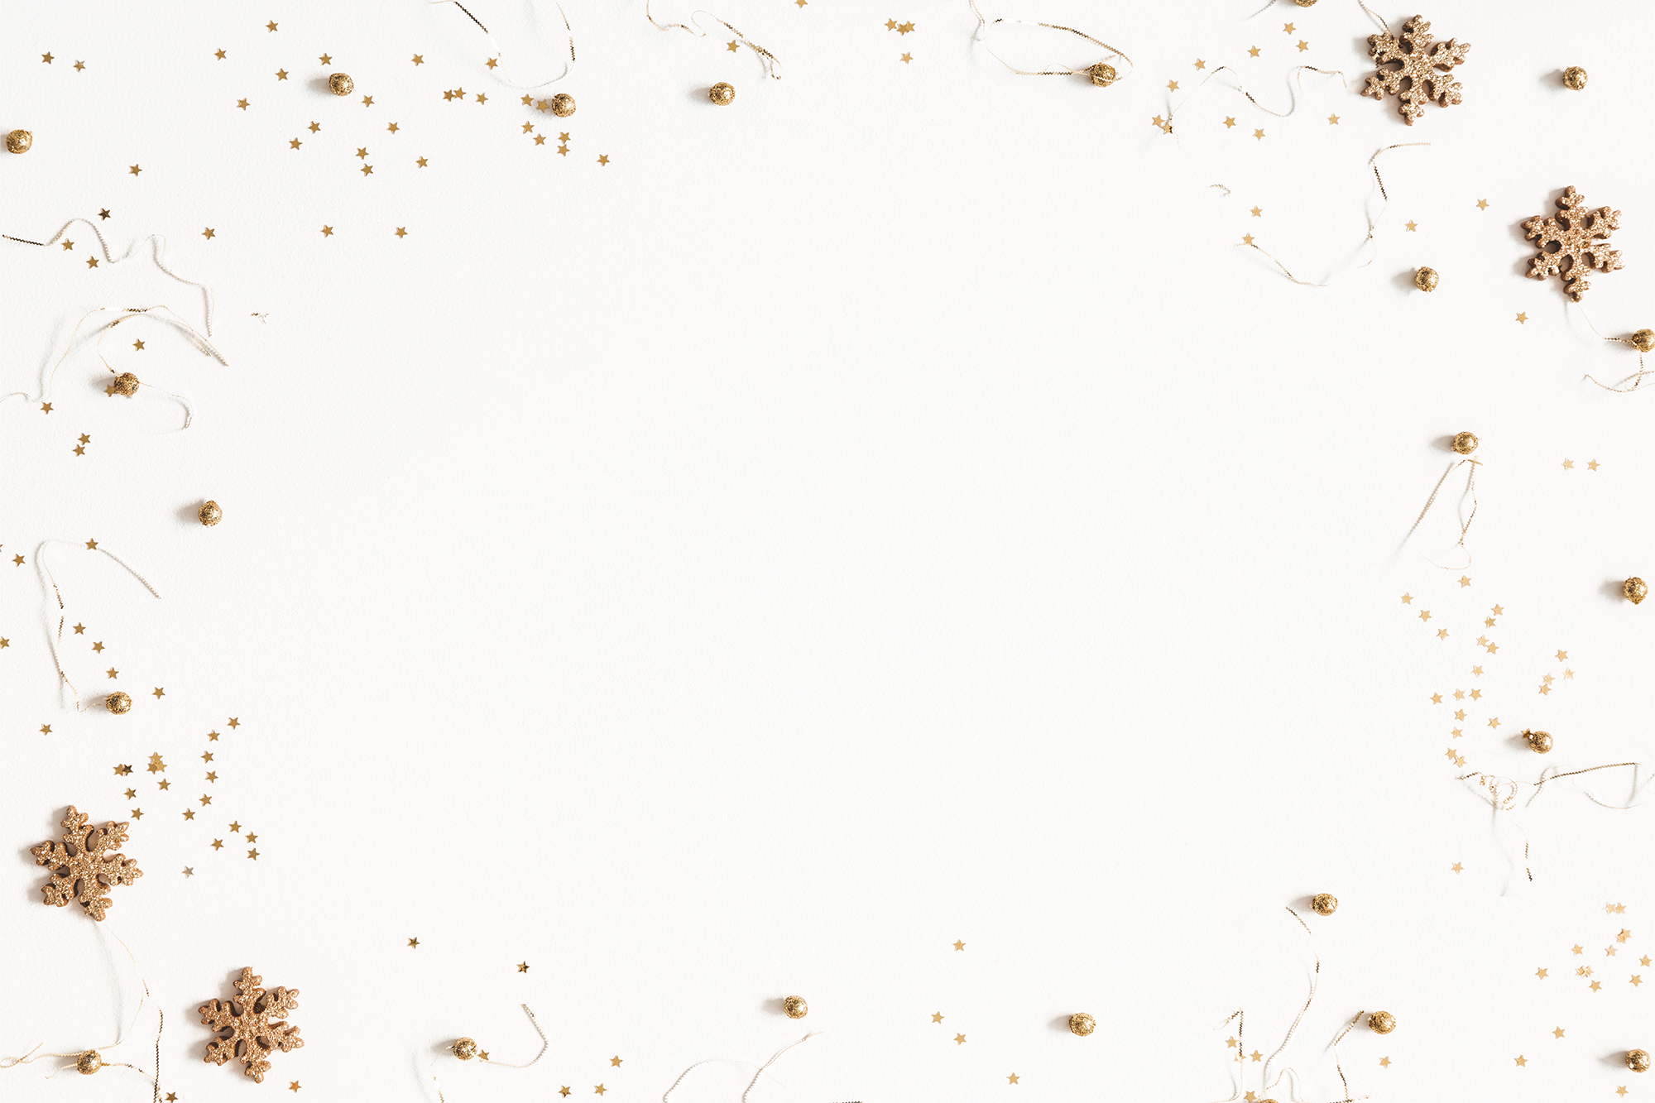
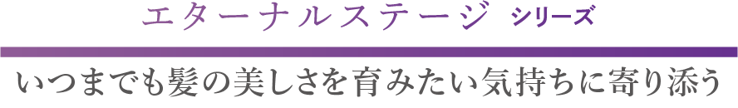

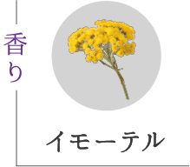
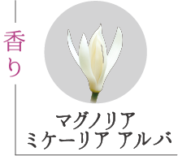















※1
ケアしても物足りず、
ハリツヤがないと感じる方へ
毛先のまとまりと根元の
立ち上がりの弱さが
気になりだした方へ
カラーやパーマの
ダメージが気になりだした方へ
まとまりの悪さが
気になりだした方へ
ディオーラム
シャンプー
エクイアル
シャンプー
イミュライズ
シャンプー
イミュライズ
ヘアニュートリエント
タイムサージ
シャンプー
250mL
500mL
1Lパック
4,620円
7,040円
10,560円
250mL
500mL
1Lパック
3,850円
5,830円
8,690円
250mL
500mL
1Lパック
3,850円
5,830円
8,690円
150g
250mL
500mL
1Lパック
3,080円
4,620円
6,930円
5,500円
ディオーラム
ヘアトリートメント
エクイアル
ヘアトリートメント
イミュライズ
ヘアトリートメント
タイムサージ
ヘアトリートメント
250g
500g
1kgパック
5,720円
8,690円
13,090円
250g
500g
1kgパック
4,950円
7,480円
11,220円
250g
500g
1kgパック
4,950円
7,480円
11,220円
250g
500g
1kgパック
4,180円
6,270円
9,460円
クエンチ
シャンプー
クエンチ
ヘアニュートリエント
250mL
500mL
1Lパック
3,080円
4,620円
6,930円
150g
4,730円
ブリーチによって
スカスカ、ゴワつく髪の悩みに
カラーやパーマ
などによって
パサつく髪の悩みに
ブローや
ヘアアイロンなどの
熱で硬くなった髪の悩みに
くせによるうねりで、
まとまりにくい髪の悩みに
1本1本が細く
からまりやすい髪の悩みに
クエンチ
ヘアトリートメント
250g
500g
1kgパック
リペアリティ
シャンプー
4,180円
6,270円
9,460円
フィルメロウ
シャンプー
アクアヴィア
シャンプー
スムース
シャンプー
250mL
500mL
1Lパック
3,850円
5,830円
8,690円
250mL
500mL
1Lパック
3,080円
4,620円
6,930円
250mL
500mL
1Lパック
3,080円
4,620円
6,930円
アクアヴィア
ヘアニュートリエント
250mL
500mL
1Lパック
3,080円
4,620円
6,930円
4,730円
クエンチ
シャンプー モイスト
150g
リペアリティ
シアーフォーム
ヘアトリートメント
カラーやパーマ
などによって
パサついて
広がる髪の悩みに
250mL
500mL
1Lパック
3,080円
4,620円
6,930円
170g
320g
リペアリティ
ヘアトリートメント
3,520円
5,060円
クエンチ
ヘアトリートメント モイスト
フィルメロウ
ヘアトリートメント
アクアヴィア
ヘアトリートメント
ヘアトリートメント モイスト
スムース
ヘアトリートメント
250g
500g
1kgパック
4,950円
7,480円
11,220円
250g
500g
1kgパック
4,180円
6,270円
9,460円
250g
500g
1kgパック
250g
500g
1kgパック
4,180円
6,270円
9,460円
250g
500g
1kgパック
4,180円
6,270円
9,460円
4,180円
6,270円
9,460円
※6
地肌からくる
髪の悩み が
幅広く気になる方へ
髪が弱々しくなってきた
と感じる方へ
まとまりの悪さやダメージが
気になりだした方へ
地肌の乾燥やかゆみが
気になりだした方へ
トップのボリュームが
気になりだした方へ
微粒子汚れ を除去し、
ツヤのある髪へ
※2
※7
フォルティス
シャンプー
グロウシブ
シャンプー
オーセナム
シャンプー
モイストカーム
モイスチュア
クリアシャンプー
エイジングスパ
シャンプー
エイジングスパ
クリアフォーム
※3
※5
250mL
500mL
1Lパック
エクスシールド
クリアジェル
4,620円
7,040円
10,560円
250mL
500mL
1Lパック
3,850円
5,830円
8,690円
250mL
500mL
1Lパック
3,080円
4,620円
6,930円
3,080円
4,400円
250mL
500mL
1Lパック
170g
320g
3,850円
5,830円
8,690円
250mL
500mL
1Lパック
3,080円
4,620円
6,930円
120g
グロウシブ
スカルプマスク
2,640円
フォルティス
スカルプマスク
※4
オーセナム
フォーミングマスク
モイストカーム
モイスチュアマスク
エイジングスパ
リラクシング マスク
*シャンプー前に使用する
250g
500g
1kgパック
250g
500g
1kgパック
4,180円
6,270円
9,460円
5,720円
8,690円
13,090円
170g
320g
3,520円
5,060円
250g
500g
1kgパック
250g
500g
1kgパック
4,180円
6,270円
9,460円
4,950円
7,480円
11,220円
＊花の写真と香りは全てイメージです。＊価格は全て税込です。
※1 年齢に応じたお手入れのこと。 ※ 2ツヤやハリコシの低下、トップのボリュームの低下、まとまりの悪さやダメージのこと。 ※3 販売名：オージュア ＧＲ シャンプー ※4 販売名：オージュア ＧＲ スカルプマスク
※5 販売名：オージュア ＭＣ モイスチュアクリアシャンプーｖ ※6 エイジングスパとは、年齢に応じたお手入れのことです。 ※ 7 大気中に浮遊するちり・ほこり・花粉などが髪に付着すること。

